Slide 1
«Здесь мало услышать, здесь вслушаться нужно…».
Выполнила: учитель музыки МОУ СОШ № 131, Быкова А.В.

Slide 2
Иоганн Вольфганг фон Гёте
Горные вершины
Спят во тьме ночной;
Тихие долины
Полны свежей мглой;
Не пылит дорога,
Не дрожат листы...
Подожди немного,
Отдохнёшь и ты.

Slide 3
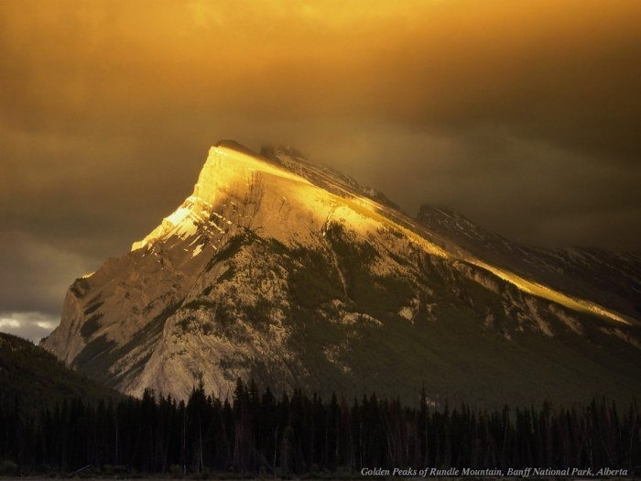

Slide 4
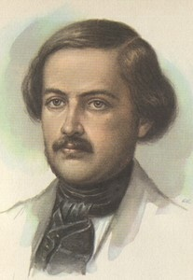
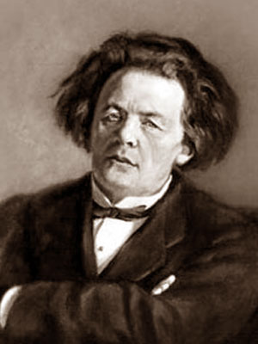
А. Варламов
А. Рубинштейн

Slide 5
РОМАНС
это музыкально-поэтическое произведение для голоса с сопровождением (фортепиано или гитары, арфы)

Slide 6
Камерная музыка
музыка, предназначенная для небольшого количества слушателей и исполнителей (от латинского camera – комната)

Slide 7
Песня «Стать волшебником хочу»
1. Вот бы если, вот бы если
Не во сне, а наяву,
Научил меня кудесник
Чудесам и волшебству.
Знали б все мои приколы,
Натворил бы я чудес,
Раз - и я директор школы,
Два - машина "Мерседес".

Slide 8
Припев:
Мне теперь любое дело
Сразу будет по плечу,
Быть обычным надоело,
Стать волшебником хочу.
Всем теперь скажу я смело,
Птицей в небо улечу,
Быть обычным надоело,
Стать волшебником хочу.

Slide 9
2 куплет
Вот бы если, вот бы если,
Не во сне а наяву,
Научил меня кудесник
Чудесам и волшебству.
Я бы стал звездой экрана,
Я б объехал шар земной,
Все б девчонки были рады
Познакомиться со мной.

